Slide 1
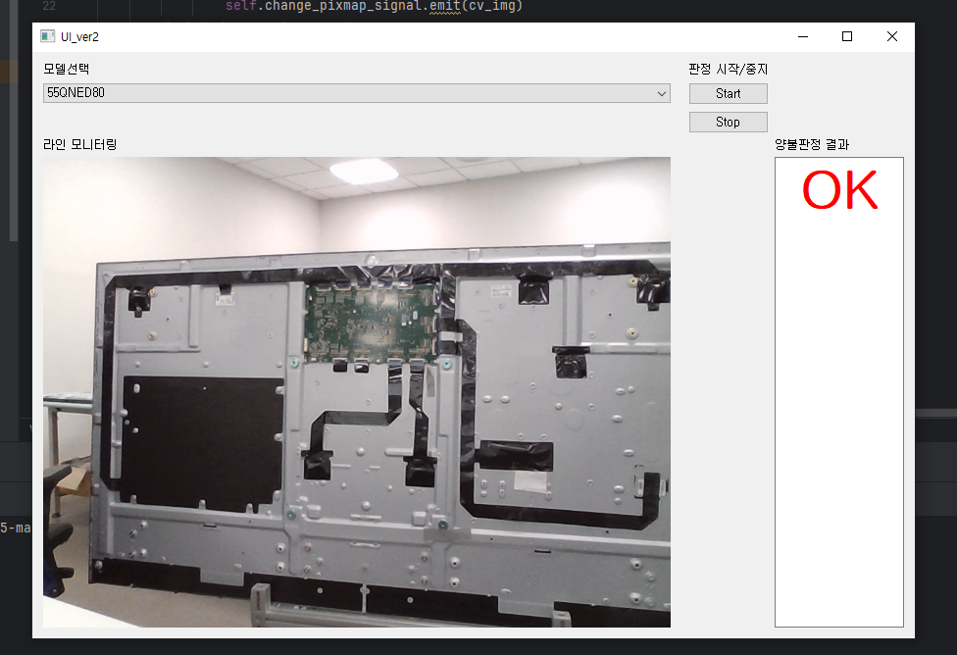
1. DX LV3 과제 진행현황
TV UHD1 PJT
원종권S, 임지원Y
2023.11.16
 | 금주 | 차주
진행 현황 | 1. 검증 Test용 웹캠 카메라 입고 완료 -. UHD급 웹캠 입고 및 설치 완료 -. 웹캠 화질 증가에 따른 판정성능 정확도 증대 확인 -. 각도 및 측정 거리에 따른 성능 유의차 존재하여 최적 조건 확인 중 2. Roboflow Data Set 개선 작업 진행_원종권S -. 3D 도면의 View Type에 따른 검출 성능 비교(도면과 현물의 형상 차이로 인한 검출 성능 차이 발생) → ‘Shading With Reflections’으로 Data Set을 구성했을때 검출 성능이 가장 뛰어나다 판단됨 -. 도면 색상에 따른 판정 정확도 차이 존재 : 현물과 유사하게 구현할 수록 판정 정확도가 높음 -. Bounding Box 설정 개선 등을 통해 양불 검출 성능 추가 개선 예정 3. 양불 판정 프로그램 UI 구축작업 진행_임지원Y -. Qt5, Qt5 Designer를 활용하여 초기 UI 구상 완료 및 편의성 증대를 위한 개선작업 진행 -. 구성된 UI 기능 구현과 Yolov5 판정 시스템간 연동을 위한 별도 코딩작업 필요 | 1. 웹캠 설치 조건 최적화 진행_원종권S -. 웹캠 설치 거리 및 각도에 따른 판정 성능 유의차 확인 -. 판정 정확도 향상을 위한 최적 설치 조건 도출(~11/24) -. 산출된 설치 조건을 토대로 시작 라인에서의 양불 판정 진행시 필요사항 점검 2. Data Set 개선 및 판정 정확도 증대 작업 진행_원종권S -. Roboflow를 통한 Data Set의 지속 개선을 통해 판정 정확도 증대 -. 모델 확대전개를 위해 타 모델에 대한 Data Set 구축 작업 진행(팀내 전 모델, 연내 완료 목표) 3. 양불 판정 프로그램의 UI 개선작업 진행_임지원Y -. Qt5 를 활용하여 UI 개선 작업 진행 -. 구성된 UI 기능 구현과 Yolov5 판정 시스템간 연동을 위한 별도 코딩작업 진행
주요 이슈

Slide 2
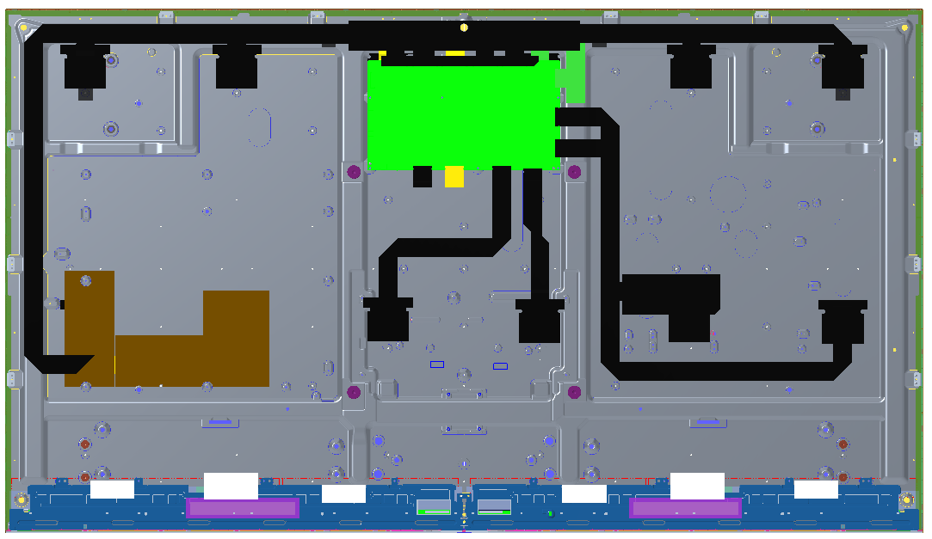
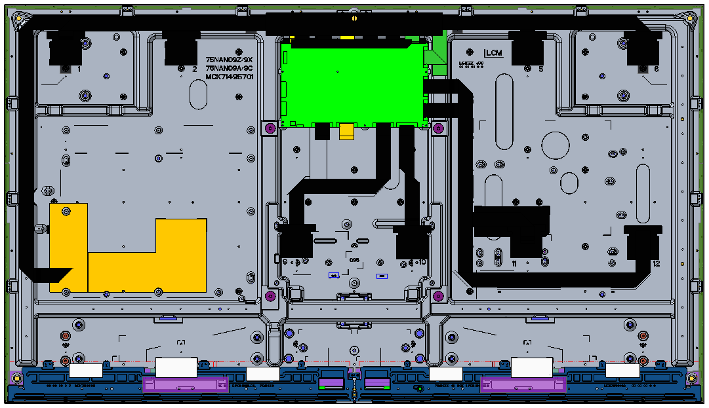
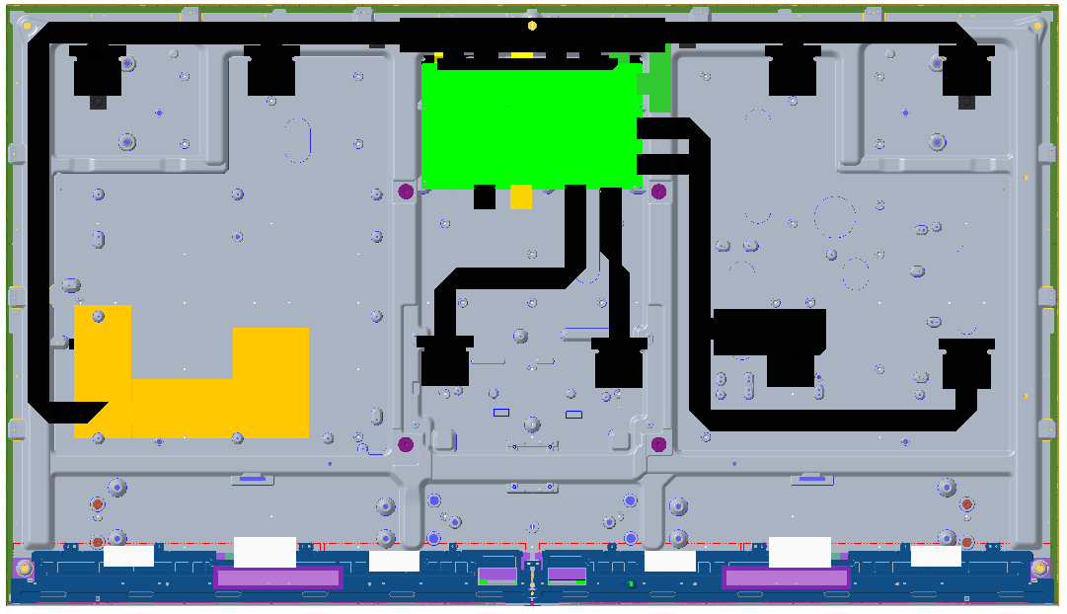
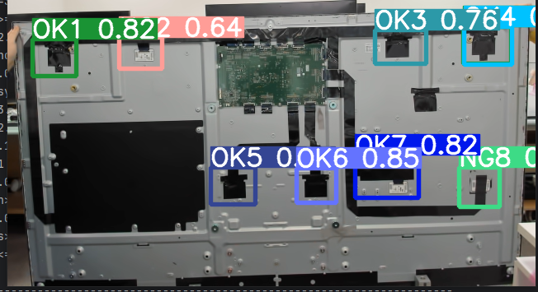
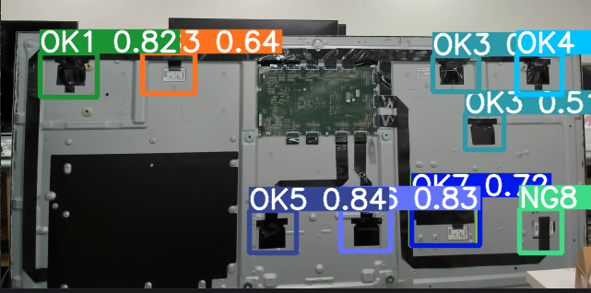
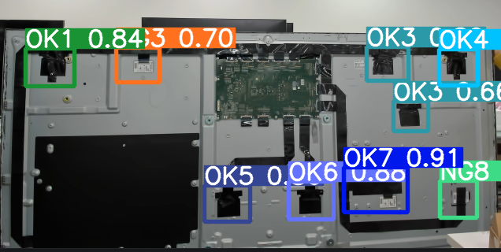
#유첨. 도면의 View Type에 따른 검출 성능 비교
TV UHD1 PJT
원종권S, 임지원Y
2023.11.16
 | Shading With Reflections | Shading With Edges | Shading
Data Set용 도면
현물 판정결과
비교 결과 ‘Shading With Reflections’로 학습 Data Set을 구성할 때 판정 정확도가 가장 높음
→ 거리 및 각도에 따른 판정 정확도 차이가 존재하여 최적조건 확인 예정
→ 일부 형상에 대한 오검출이 존재하여 Data Set개선 지속 진행 필요

